Slide 1

PEMBEKALAN
PRAKTIK KERJA LAPANGAN
(PKL)
SMK NEGERI 1 KASREMAN
TAHUN PELAJARAN 2025 – 2026

Slide 2
Dasar hukum pkl
Berdasarkan Permendikbud Nomor 50 tahun 2020 tentang Praktik Kerja Lapangan Bagi Peserta Didik, Praktik Kerja Lapangan (PKL) adalah pembelajaran bagi peserta didik Sekolah Menengah Kejuruan (SMK) / (MAK) yang dilaksanakan melalui praktik kerja di dunia kerja dalam jangka waktu tertentu sesuai dengan kurikulum dan kebutuhan kerja.
Selanjutnya berdasarkan Kepmendikbudristek Nomor 262/M/2022 tentang Pedoman Penerapan Kurikulum Dalam Rangka Pemulihan Pembelajaran yang kemudian disebut Kurikulum Merdeka, ditetapkan bahwa PKL merupakan salah satu mata pelajaran sebagai wahana pembelajaran di dunia kerja (termasuk teaching factory). Pada Kurikulum Merdeka, PKL menjadi mata pelajaran yang harus diikuti oleh seluruh peserta didik SMK dengan ketentuan sekurang-kurangnya 6 bulan di kelas XII pada SMK program 3 tahun

Slide 3
TUJUAN pkl
Tujuan mapel PKL meliputi :
Internalisasi soft skills di dunia kerja
Penerapan hard skills yang dikuasai pada pekerjaan yang sesungguhnya sesuai dengan Prosedur Operasional Standar (POS) yang berlaku
Peningkatan dan pengembangan hard skills dalam bidang tertentu sesuai dengan kurikulum dan kebutuhan dunia kerja
Penyiapan kemandirian peserta didik dan berwirausaha

Slide 4
DATA KAKOMLI DAN GURU PEMBIMBING
NAMA | JABATAN
Dyah Kurnia Sukesi, S.E | Kakomli Akuntansi
Kemisih, S.Kom | Kakomli TKJ
Fera Dwi Anggraeni, S.Pd | Kakomli Kuliner
Mariyatul Qibtiyah, S.Pd | Kakomli Busana
Mimin Asnawati, S.Pd | Guru Pembimbing (DPRD Ngawi, Setda Ngawi, Dinas Pertanian Ngawi)
Ratna Juwitawati, S.E | Guru Pembimbing (RSUD Ngawi, Perpus Ngawi, Dinas Pariwisata Ngawi, BPD Jatim Ngawi)
Irma Paramita Sudiarni, S.E | Guru Pembimbing (PT INKA Madiun, KPRI Tut Wuri Madiun, PT Pegadaian Madiun)
Eko Subagyo Nurwanto, S.Pd | Guru Pembimbing (Semua DU/DI Caruban di bawah naungan Bangkespol Kabupaten Madiun)
Isnani, S.S | Guru Pembimbing (Polres Ngawi, Pengadilan Negeri Ngawi, PT Pinguin Indo Logistik)

Slide 5
DATA GURU PEMBIMBING
NAMA | JABATAN
Heny Chrismawaty, S.Pd | Guru Pembimbing (Dinas Pendidikan Ngawi, DPMD Ngawi, Pegadaian Ngawi, Kesbangpol Ngawi)
Siska Sriwulandari, S.Pd | Guru Pembimbing (Dinas Sosial Ngawi, Dinas Lingkungan Hidup Ngawi, Kantor Pos Ngawi)
M.Taufik Suhartanto, S.Kom | Guru Pembimbing (Amanda, Mentari, ST-Komp)
Sri Rahayu, S.Kom | Guru Pembimbing (Songo, Madju Hardware Ngawi, X-Press Ngawi)
Edy Purnama, S.Kom | Guru Pembimbing (PICO, Kominfo Ngawi, Dimensi, Bejo Barokah)
Hafid Arkanuddin, S.Pd | Guru Pembimbing (Elsa, Alfindp, IMS, to –MM)
Ayon Permana Yudha, S.Pd | Guru Pembimbing (Cent-P, Ongko, Kantor Pos Padas)
Sumini, S.Pd | Guru Pembimbing (Oerip, Refzi, Sony)
Dwi Maryanti, S.Pd | Guru Pembimbing (Nabila, Happa Lestari,Silvera)

Slide 6
DATA KAKOMLI DAN GURU PEMBIMBING
NAMA | JABATAN
Latifah Itsnaini, S.Pd | Guru Pembimbing (La Densa, Nata Hotel, Hokky Café & Karaoke)
Mulia Wijaya Putra, S.Pd | Guru Pembimbing (Madhaharan catering, Chantika, Liska, Naura)
Dewi Masithoh Anis, S.Ag | Guru Pembimbing (Duta, Bale Lohansung, Suminar)
Yuli Wahyuni, S.Pd | Guru Pembimbing (NHC, Bake Mart Bakery, The Sun Hotel Madiun)
Sefi Andri Astutik, S.Pd | Guru Pembimbing (Crucil Factory, Zea Collection, Anglocita / Tofa)
Pramesti Bida Silvia, S.Pd | Guru Pembimbing (Kalila Lezzetly, Dapoer sangit, Trisa Fashion)

Slide 7
Ketentuan umum pkl
Praktik Kerja Lapangan (PKL) dilaksanakan mulai dari tanggal 22 Juli 2025 sampai dengan 05 Desember 2025
PKL dilaksanakan peserta didik sesuai dengan hari dan jam kerja yang telah ditetapkan DU/DI (Instansi tempat PKL) termasuk semua aturan mengikuti aturan yang berlaku ditempat PKL.
Pembimbing dari dunia usaha / industri berkuasa penuh untuk mengarahkan dan membimbing para peserta PKL.
Selama waktu PKL para peserta didik secara penuh berada di tempat PKL
Siswa mengisi jurnal kegiatan PKL.
Siswa membuat laporan sesuai dengan format yang telah di tentukan.
Siswa dinyatakan lulus PKL dan mendapatkan sertifikat PKL dengan syarat menyelesaikan PKL, menyerahkan jurnal kegiatan dan laporan PKL serta melaksanakan ujian PKL.

Slide 8
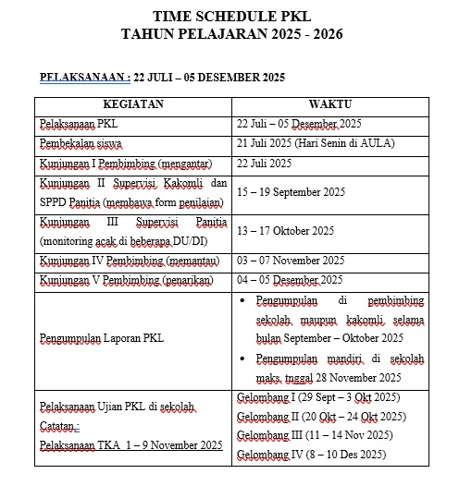
TIME SCHEDULE PKL

Slide 9
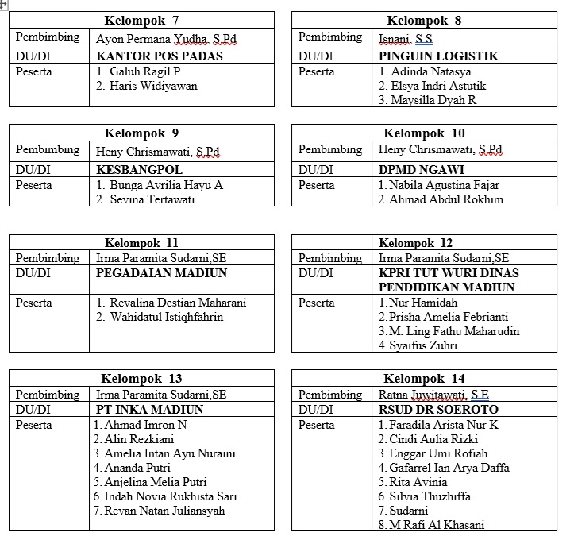
Daftar kelompok pkl (akuntansi)

Slide 10
Daftar kelompok pkl (akuntansi)

Slide 11
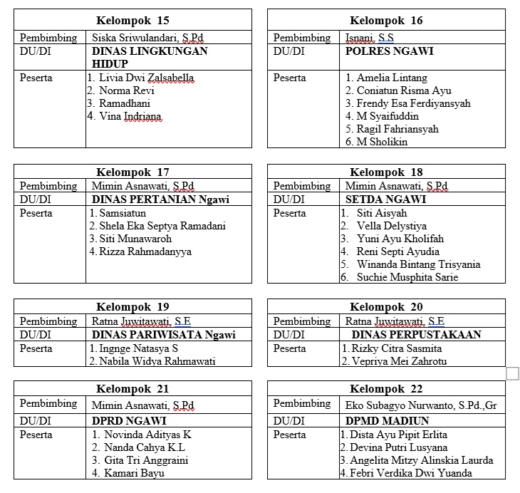
Daftar kelompok pkl (akuntansi)

Slide 12
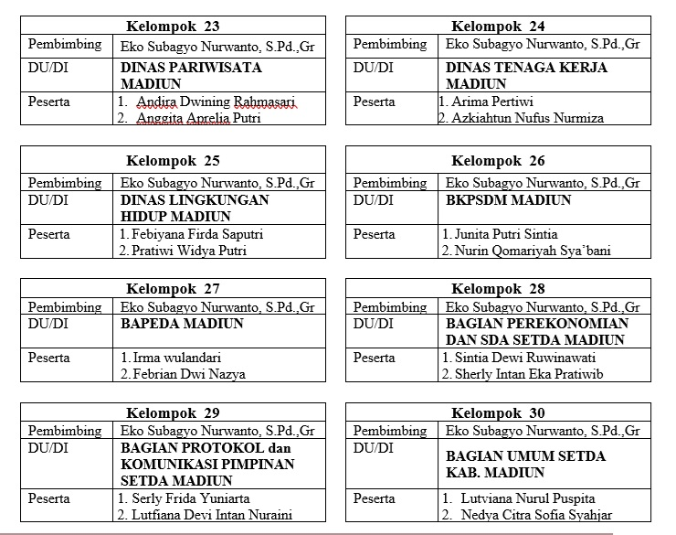
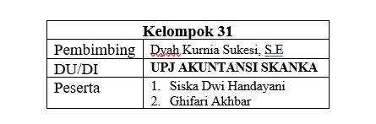
Daftar kelompok pkl (akuntansi)

Slide 13
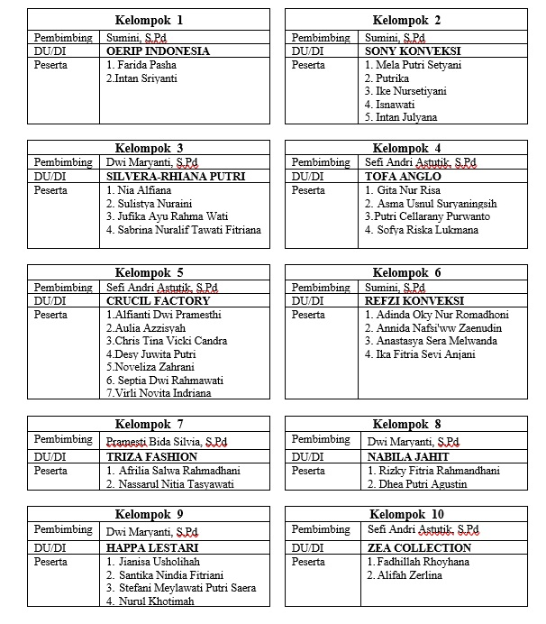
Daftar kelompok pkl (busana)

Slide 14
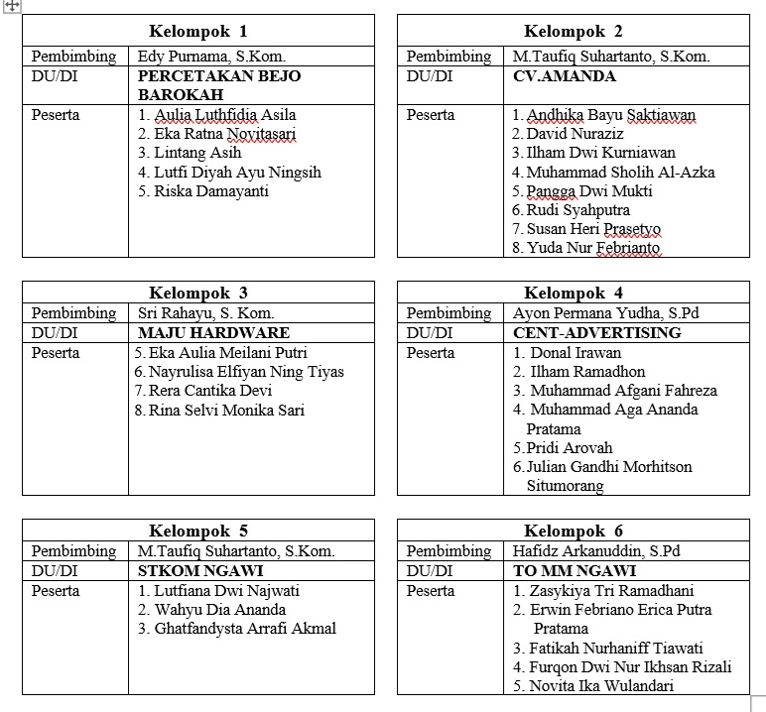
Daftar kelompok pkl (tkj)

Slide 15
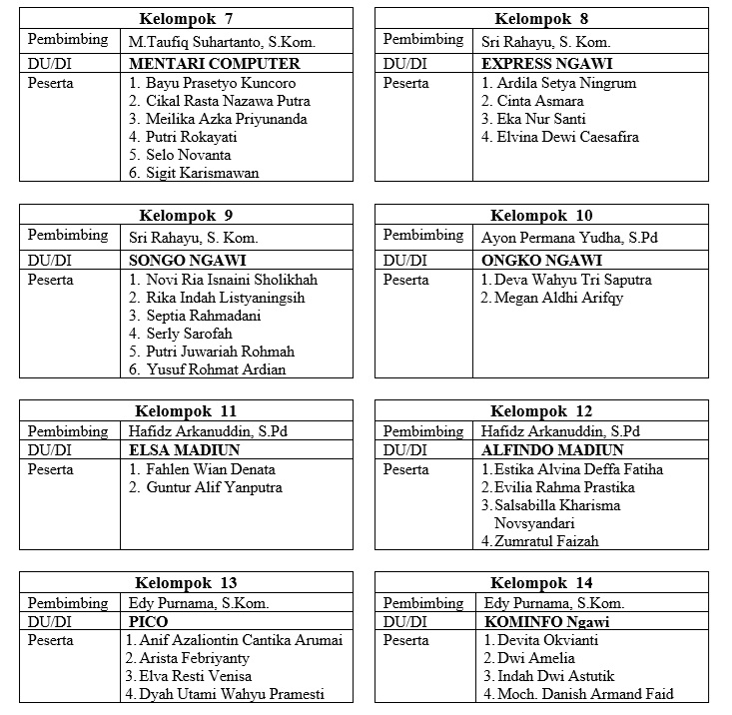
Daftar kelompok pkl (tkj)

Slide 16
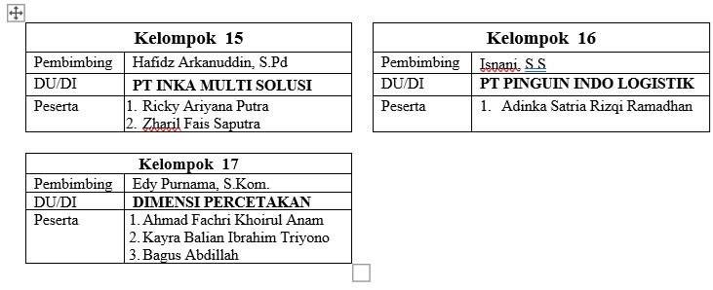
Daftar kelompok pkl (tkj)

Slide 17
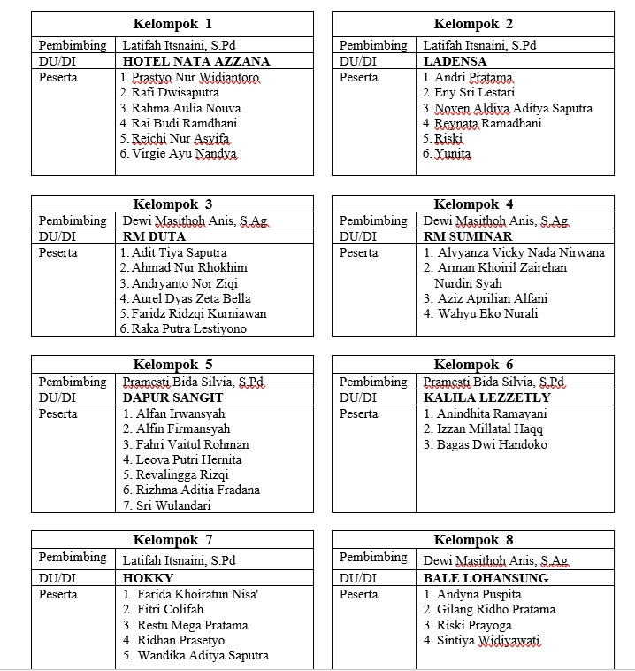
Daftar kelompok pkl (kuliner)

Slide 18
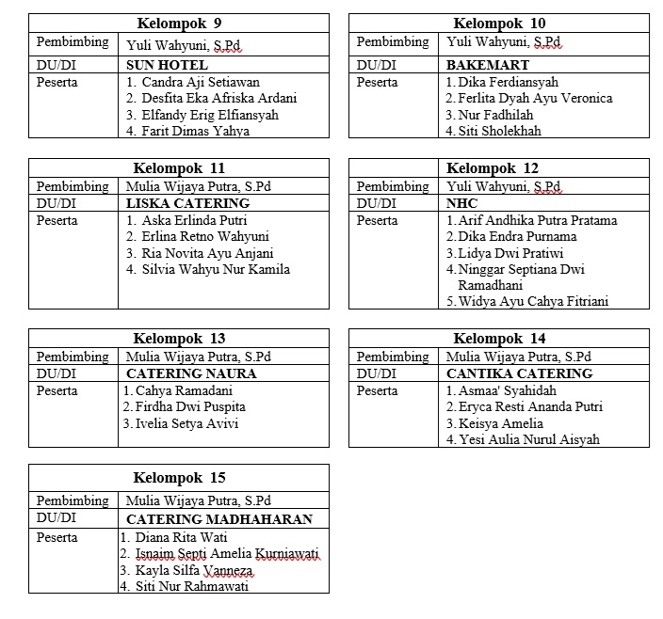
Daftar kelompok pkl (kuliner)

Slide 19
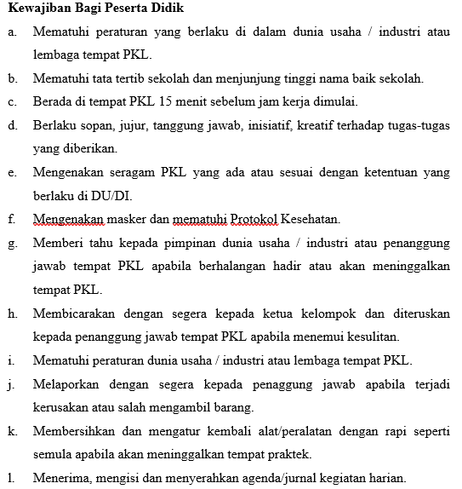
Kewajiban peserta pkl

Slide 20
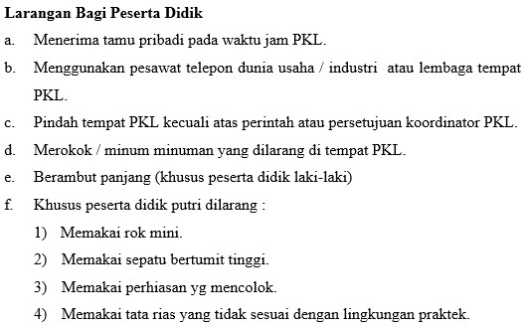
larangan peserta pkl

Slide 21
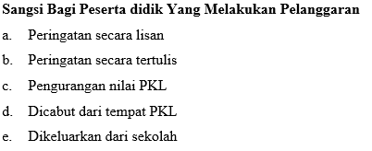
sanksi peserta pkl

Slide 22
peMBUATAN laporan

Slide 23
Tujuan laporan pkl
Tujuan dalam Laporan Praktik Kerja Lapangan (PKL) adalah melatih siswa agar dapat berfikir secara logis dalam menguraikan dan membahas suatu permasalahan yang ada di dunia kerja sesuai dengan pengetahuan yang telah diperoleh selama di bangku pendidikan sekolah menengah kejuruan, sesuai dengan bidang kejuruannya.

Slide 24
Isi dan materi laporan pkl
Isi dari Laporan Praktik Kerja Lapangan (PKL) diharapkan dapat memenuhi aspek-aspek di bawah ini :
Relevan dengan bidang kejuruannya (jurusan)
Apabila memungkinkan, disertai dengan perancangan produk atau model berdasarkan pengalaman selama melakukan kerja praktik di Dunia Usaha/Dunia Industri (DU/DI) berdasarkan pengetahuan yang selama ini diperoleh di bangku pendidikan menengah kejuruan.

Slide 25
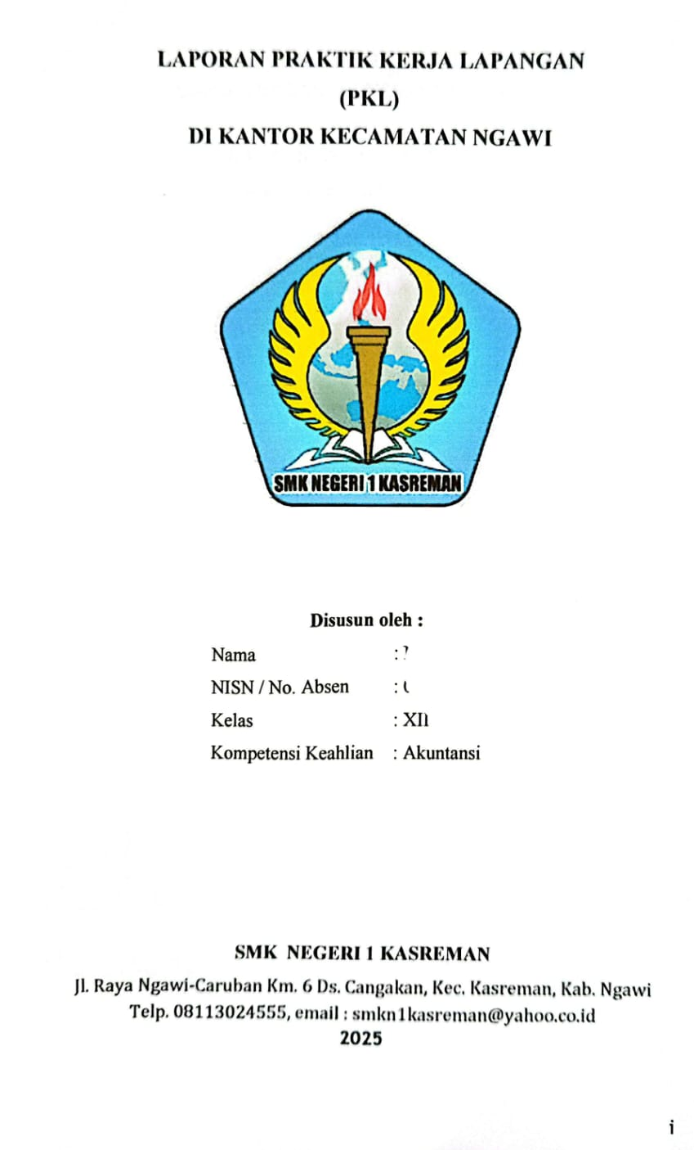
SISTEMATIKA PENULISAN LAPORAN PKL
Halaman Sampul Depan
Halaman sampul depan memuat judul Laporan PKL, maksud pembuatan laporan PKL, logo SMKN 1 Kasreman, nama lengkap siswa, jurusan dan no. absen siswa, nama instansi, serta tahun pembuatan laporan.
Tulisan “LAPORAN PRAKTIK KERJA LAPANGAN” diletakkan pada posisi simetris tengah
Logo SMKN 1 Kasreman dengan diameter ± 5 cm berada di tengah-tengah halaman sampul
Nama siswa penyusun laporan ditulis lengkap (tidak boleh memakai singkatan) dengan huruf KAPITAL. Dibawah nama lengkap siswa, dicantumkan no. absen, kelas dan kompetensi keahlian siswa.
Nama instansi adalah nama sekolah tempat siswa menempuh pendidikan, yaitu SMK Negeri 1 Kasreman. Penulisan instansi menggunakan huruf kapital dan berada pada posisi tengah.
Tahun penyelesaian laporan adalah tahun laporan PKL diselesaikan dan ditempatkan di tengah-tengah, dibawah nama instansi.

Slide 26
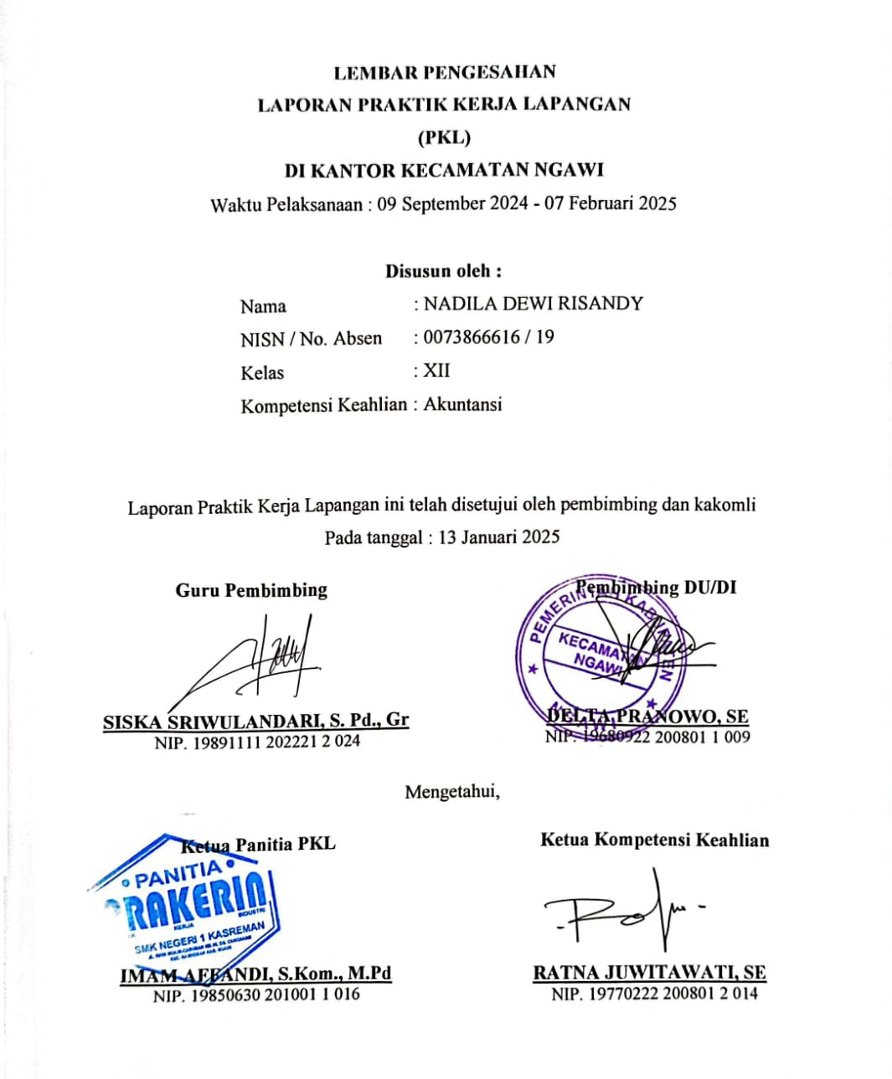
SISTEMATIKA PENULISAN LAPORAN PKL
Halaman Sampul Depan
a. Halaman Persetujuan/Pengesahan
Halaman ini berisi persetujuan dari pembimbing internal (pembimbing sekolah/guru pembimbing), pembimbing DU/DI (instruktur atau pembimbing dari Dunia Usaha/Dunia Industri), Kakomli (Ketua Kompetensi Keahlian atau Ketua Jurusan), dan Ketua Panitia PKL dengan tanda tangan dan tanggal persetujuan.

Slide 27
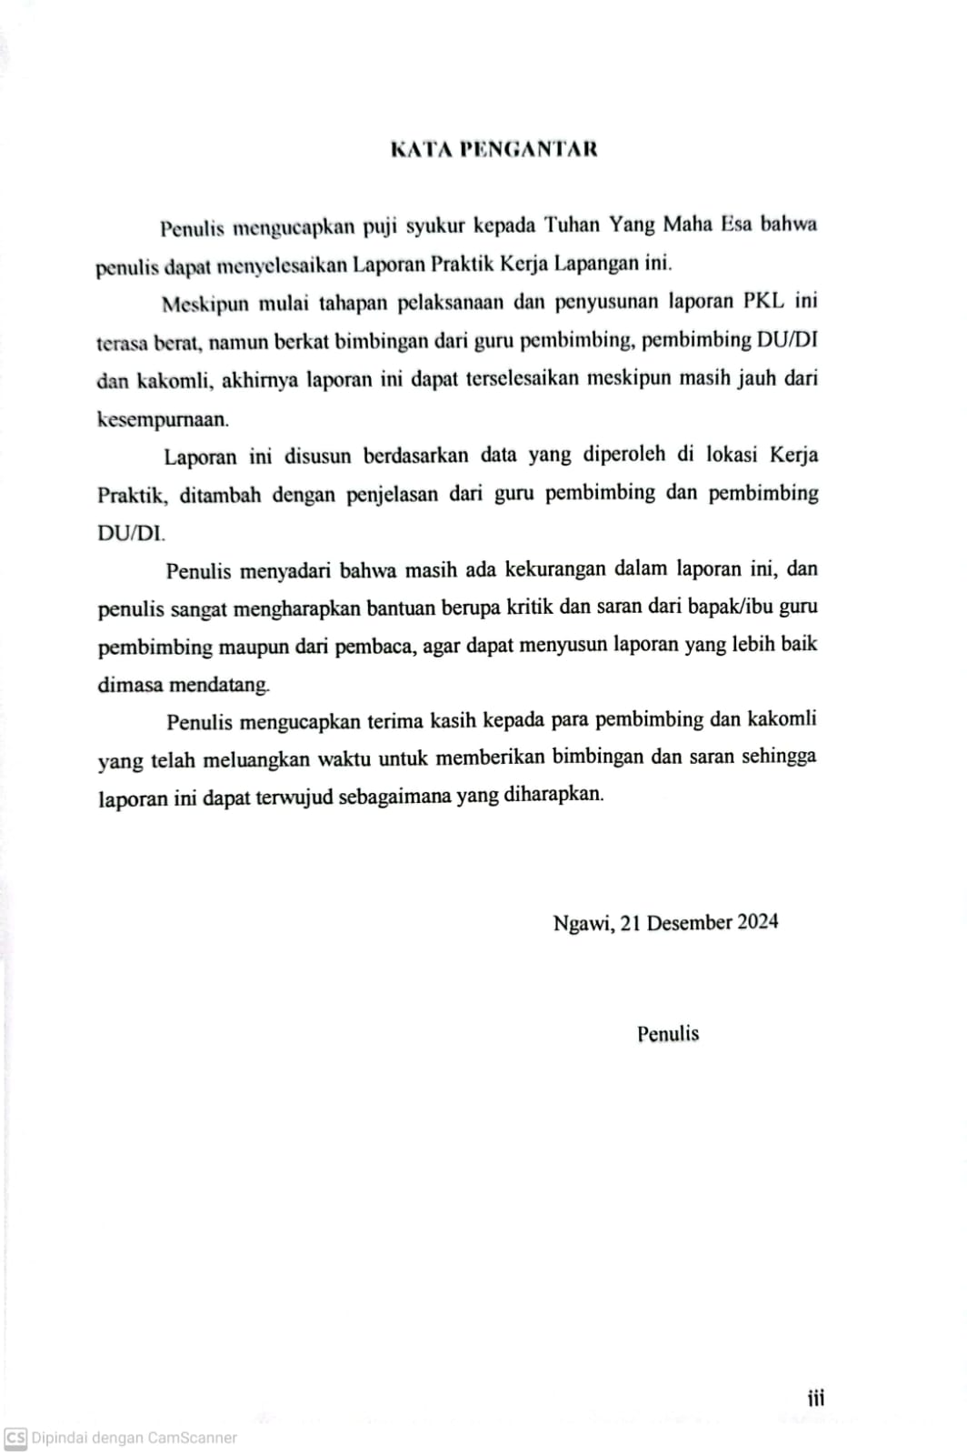
SISTEMATIKA PENULISAN LAPORAN PKL
Halaman Sampul Depan
b. Kata Pengantar
Kata pengantar mengandung uraian singkat maksud laporan, penjelasan dan ucapan terima kasih.

Slide 28
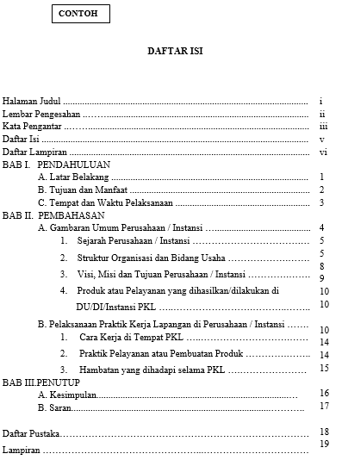
SISTEMATIKA PENULISAN LAPORAN PKL
Halaman Sampul Depan
c. Daftar Isi
Daftar isi dimaksudkan untuk memberikan gambaran secara menyeluruh tentang isi laporan dan sebagai petunjuk bagi pembaca yang ingin langsung melihat suatu bab atau sub bab dan anak sub bab. Di dalam daftar ini tertera uraian bab, sub bab, dan anak sub bab disertai dengan nomor halamannya.

Slide 29
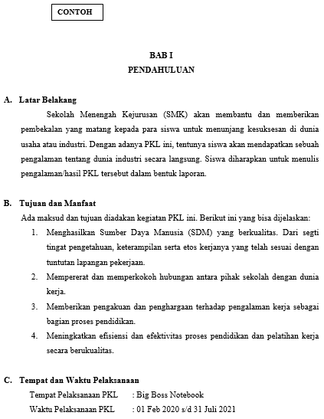
SISTEMATIKA PENULISAN LAPORAN PKL
Bagian Utama
Pendahuluan
Pendahuluan memuat tentang hal - hal : latar belakang, tujuan dan manfaat, serta tempat dan waktu pelaksanaan PKL. Berikut rincian tentang bagian pendahuluan :
Latar Belakang
Memuat alasan-alasan penting dan perlunya pembuatan laporan Praktik Kerja Lapangan (PKL) sebagai output (hasil) dari pelaksanaan PKL yang telah dilakukan siswa di Dunia Usaha/Dunia Industri.
Tujuan dan Manfaat
Memuat sasaran pembuatan laporan dan manfaat yang diperoleh dari pelaksanaan Praktik Kerja Lapangan (PKL) di DU/DI, apakah untuk pengembangan ilmu, teknologi, penerapan ilmu dan teknologi, atau pengembangan bagi institusi.
Tempat dan Waktu Pelaksanaan
Memuat tentang tempat/lokasi dan waktu pelaksanaan PKL. Contoh :
Tempat Prakerin : Halmahera Computer
Waktu Prakerin : 11 Maret - 12 Juli 2021

Slide 30
Mekanisme peLAPORAN PKL
Laporan yang sudah disusun rapi dan dilengkapi dengan tanda tangan guru pembimbing, pembimbing DU/DI (instruktur), kakomli dan ketua panitia prakerin sebagai bukti pengesahan, dijilid rapi dengan sampul kertas cover (tebal) dan mika bening. Adapun warna sampul kertas cover, menyesuaikan dengan jurusan masing-masing, yaitu sebagai berikut :
Akuntansi : MERAH
Teknik Komputer dan Jaringan : BIRU
Busana : KUNING
Kuliner : HIJAU

Slide 31
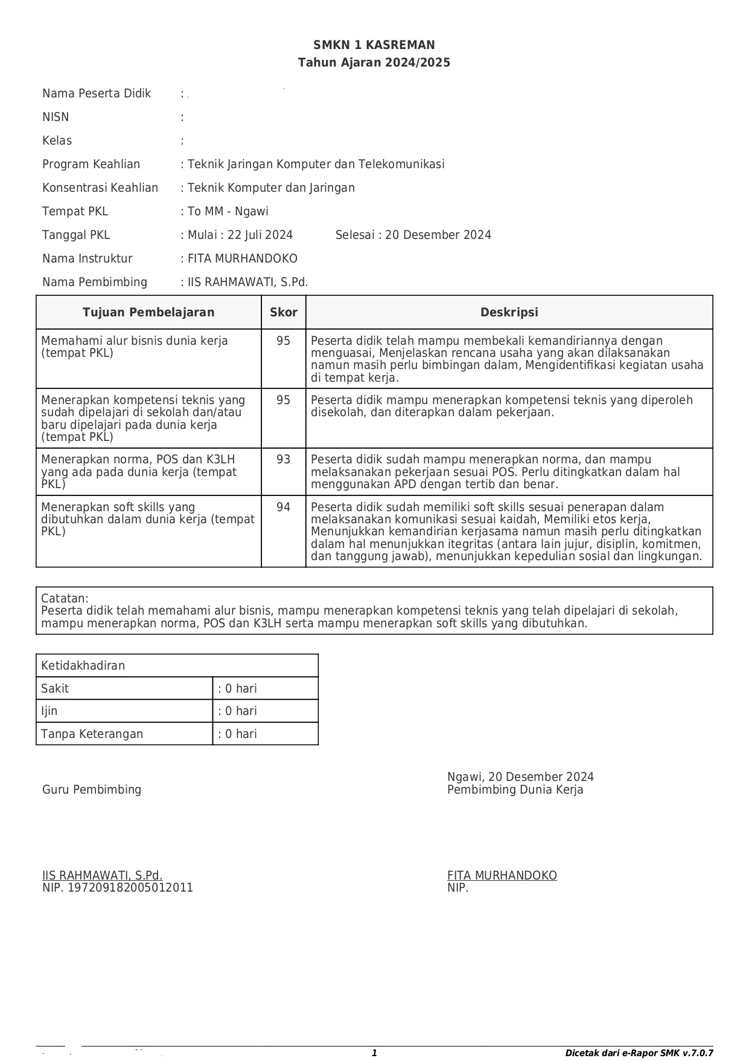
RAPORT PKL

Slide 32
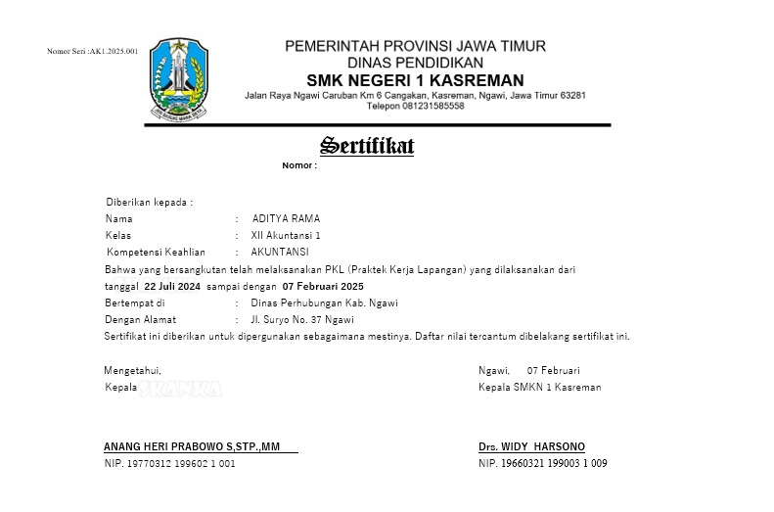
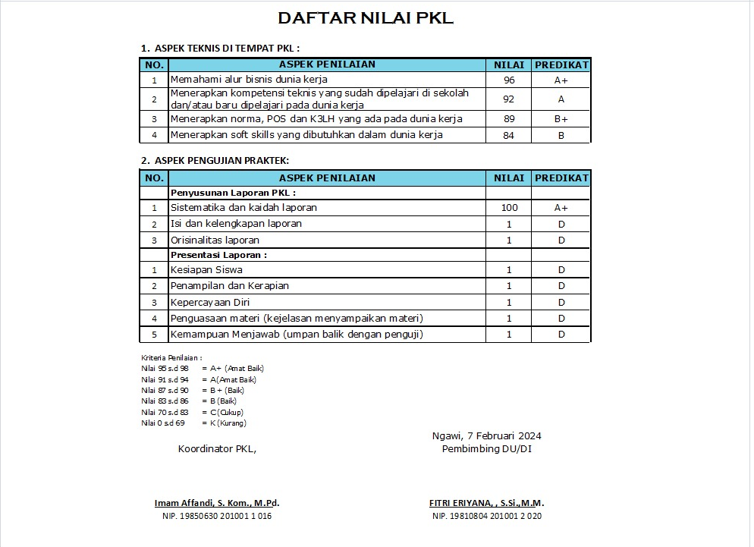
SERTIFIKAT PKL

Slide 33
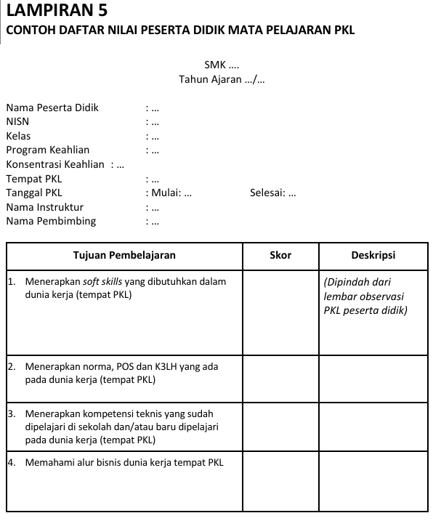
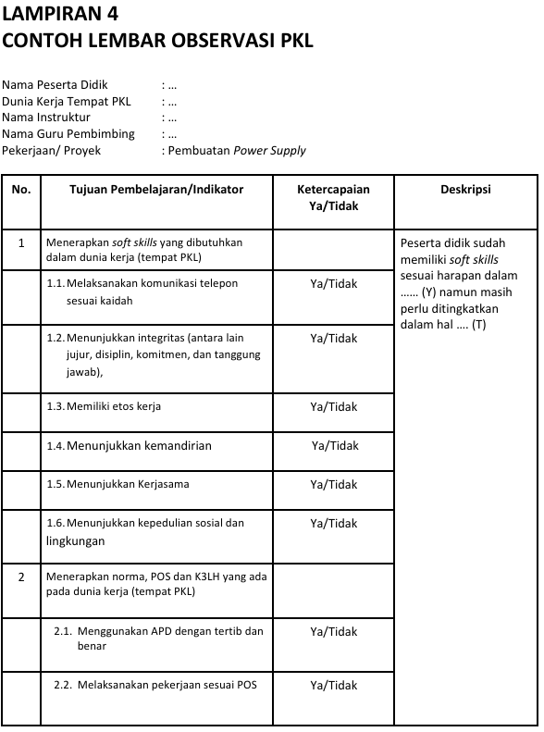
FORM PENILAIAN & OBSERVASI PKL

Slide 34
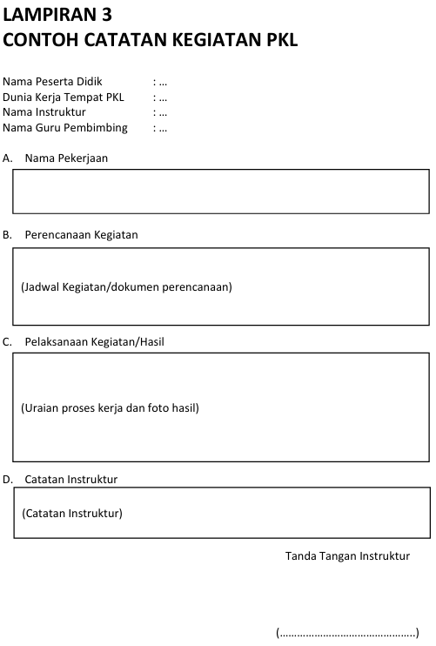
FORM PENILAIAN DAN OBSERVASI PKL

Slide 35
Assesmen PKL
Laporan yang sudah disusun rapi dan dilengkapi dengan tanda tangan guru pembimbing, pembimbing DU/DI (instruktur), kakomli dan ketua panitia prakerin sebagai bukti pengesahan, dijilid rapi dengan sampul kertas cover (tebal) dan mika bening. Adapun warna sampul kertas cover, menyesuaikan dengan jurusan masing-masing, yaitu sebagai berikut :
Akuntansi : MERAH
Teknik Komputer dan Jaringan : BIRU
Busana : KUNING
Kuliner : HIJAU

